Slide 1
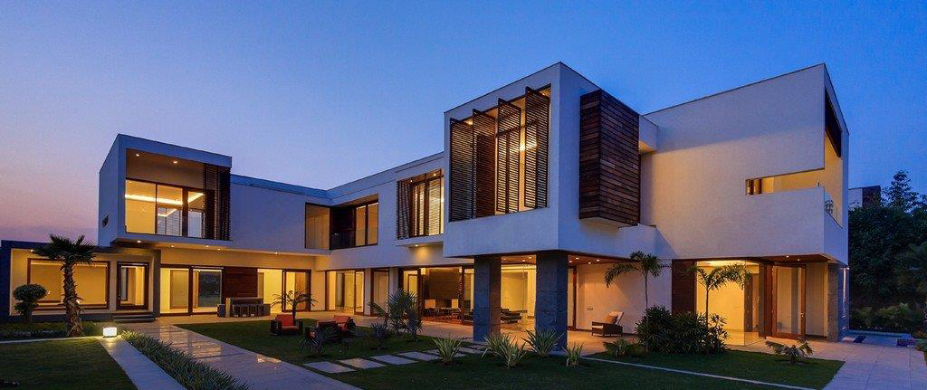
일석 구조
Happy House

Slide 2
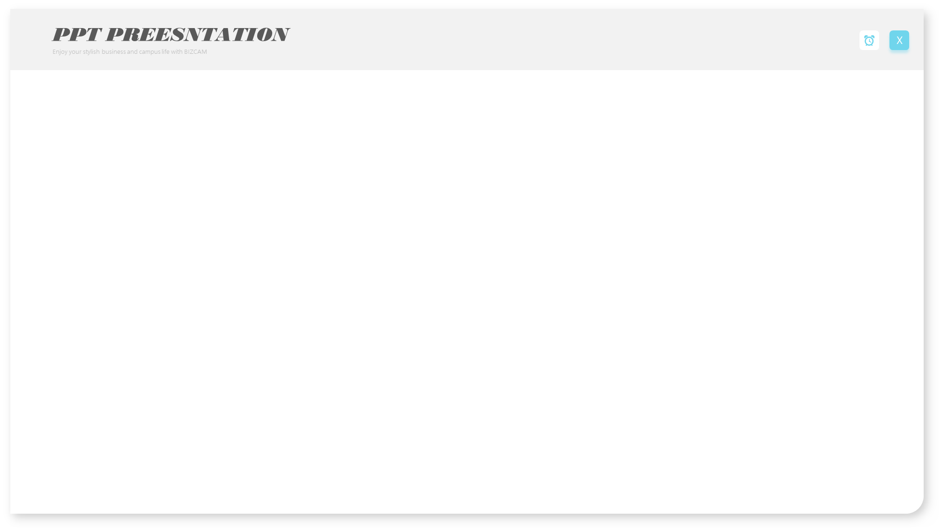
팀원 소개
팀장 최창효
회원 관리
게시판 관리
아파트 거래정보
도로혼잡도 서비스
팀원 안효인
뉴스 검색
관심지역 관리
아파트 거래정보
주변 서비스 시설 정보

Slide 3
1. 기획 배경 및 목표
2. 작업일정
3. 시장분석
4. 개발결과
5. 기대효과
6. 개발후기
Contents

Slide 4


기획 배경 및 목표
집에 대한 정보뿐만 아니라 관련된 사소한 정보까지 쉽게 얻을 수 있는 사이트를 통해 구매자의 의사결정을 돕고싶음
다양한 조건(타인과의 의견교류, 뉴스검색, 주변 서비스 정보)을 고려한 합리적인 선택을 도우는 것

Slide 5
작업일정
 | 19 | 20 | 21 | 22 | 23 | 24 | 25 | 26
기획 및 아이디어 회의
로그인 기능 구현
아파트 매매정보 기능 구현
지도기능 구현
QnA게시판 기능 구현
뉴스기능 구현
프론트엔드 기능 구현
UI/UX 수정 페이지 꾸미기

Slide 6
시장분석1. 국내 전기차 등록대수의 증가율이 더 높아 충전 인프라 구축의 부족
국내 아파트 전기차 충전기 수
국내 전기자동차 대수
약 2만
약 13만
- 전기자동차 충전기의 정보 및 위치 제공
- 전기자동차를 소유하고 있는 사람들을 추가적으로 타겟팅
시장분석2. 국내 아파트 매물 플랫폼에서 관련 기사 검색 기능의 부재
- 원하는 키워드로 최신 뉴스를 바로 검색 가능
- 사용자에게 보다 다양한 정보 제공

Slide 7








개발결과 - 시스템 흐름도
User Controller
Interest
User
Board Controller
Board
Answer
Answer Controller
Gugun
Sido
House Controller
Dong
Notes:
개발환경

Slide 8
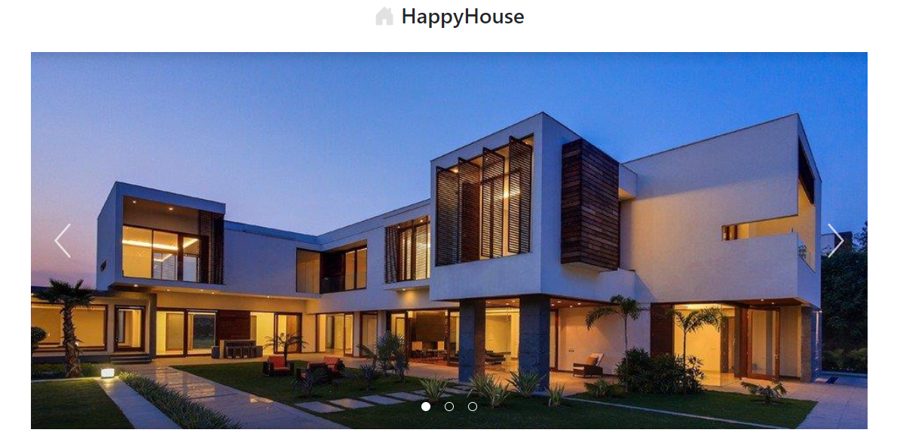
개발결과 - 시연영상
Notes:
기대효과
최신 뉴스 검색 / 주변 서비스 시설 정보 제공 -> 사용자의 선택을 용이하게 함
회원관리 / QnA게시판 / 사용자의 관심지역 관리 -> 사용자 중심의 서비스 제공을 통해 사용자 편의 증대

Slide 9








기대효과
Notes:
기대효과
최신 뉴스 검색 / 주변 서비스 시설 정보 제공 -> 사용자의 선택을 용이하게 함
회원관리 / QnA게시판 / 사용자의 관심지역 관리 -> 사용자 중심의 서비스 제공을 통해 사용자 편의 증대

Slide 10

최창효
실제 홈페이지를 제작하는 과정을 모두 경험할 수 있어서 좋았습니다.
중간에 바쁜 일정이 있었는데 페어 덕분에 프로젝트를 잘 마무리 할 수 있어서 감사했습니다.
HappyHouse를 계기로 다양한 사람들과 많은 프로젝트를 함께 진행해보고 싶어졌습니다.
안효인
프로젝트를 처음 시작하게 되었을 때는 어떻게 해야할지 막막했는데, 처음 목표보다 많은 것들을 추가하면서 재미를 많이 느꼈습니다. 코드 스타일도 비슷하고 배려넘치는 팀원과 같이해서 재밌었습니다. 다음번에는 더 오랜시간 동안 깔끔하게 만들어보고 싶습니다.

Slide 11

감사합니다

